Slide 1
Duyu bozuklukları Paresteziler Nevraljiler
Dr. H. Özden Şener

Slide 2
duyu sistemi
Genel
Visseral
Somatik
Özel
İşitme
Görme
Tat
Koku

Slide 3
Somatik Genel duyu sistemi
Yüzeyel duyu
Temas
Ağrı
Sıcak
Soğuk
Derin duyu
Pozisyon
- Denge
- Vibrasyon
-pozitif
-negatif

Slide 4
Pozitif duyu anormallikleri
Hiperaljezi:
Ağrılı uyarımın normalden daha şiddetli olarak algılanması
Hiperestezi:
Temas uyarımının normalden daha şiddetli olarak algılanması

Slide 5
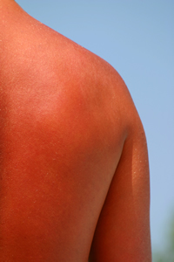
Pozitif duyu anormallikleri
Parestezi:
Bir uyaranla veya kendiliğinden algılanan, rahatsız edici olmayan hisler
Dizestezi:
Bir uyaranla veya kendiliğinden algılanan, rahatsız edici hisler

Slide 6
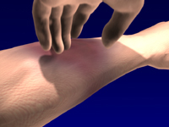
Pozitif duyu anormallikleri
Allodini:
Temas uyarımıyla ağrı algılanması
Hiperpati:
Tekrarlayıcı bir uyarımı izleyerek ortaya çıkan, patlayıcı karakterde şiddetli ağrı

Slide 7
Semptomatik tedavi
Amitriptilin
Gabapentin
Pregabalin
Duloksetin

Slide 8
Negatif duyu anormallikleri
Hipoestezi
Hipoaljezi
Dengesizlik

Slide 9
Nevraljiler
Trigeminal
Oksipital
Glossofaringeal
İnterkostal

Slide 10
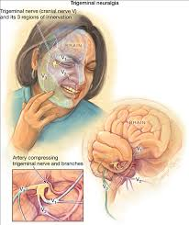
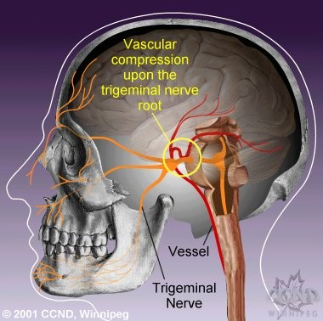
Trigeminal nevralji
Karbamazepin

Slide 11
Duyu bozukluğu paternleri
Eldiven çorap tipi
Dermatomal
Periferik sinir alanına uyan
Eyer tipi
Seviye veren
disosiyatif
Hemi-/çapraz

Slide 12
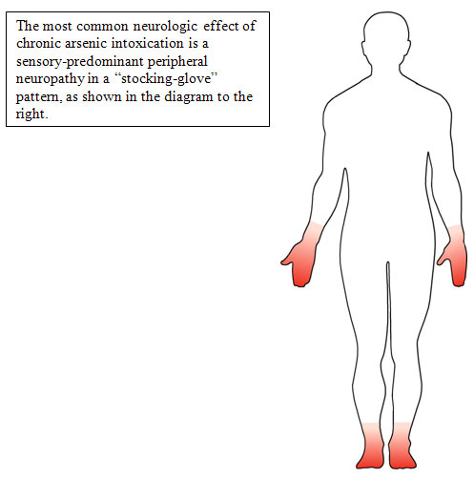
eldiven çorap tipinde
duyu defisiti

Slide 13
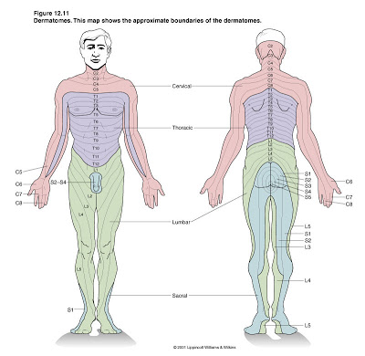
Dermatoma işaret eden
duyu defisiti

Slide 14
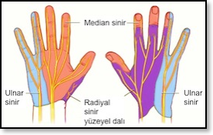
Periferik sinir duyu alanında
duyu defisiti

Slide 15
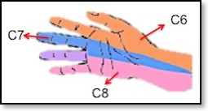
Dermatom mu yoksa Periferik sinir mi?

Slide 17
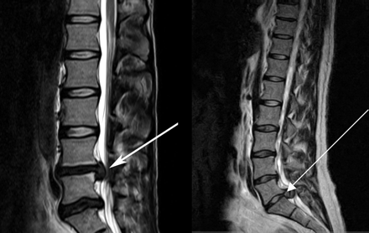
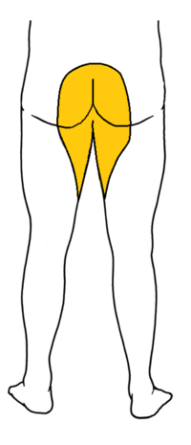
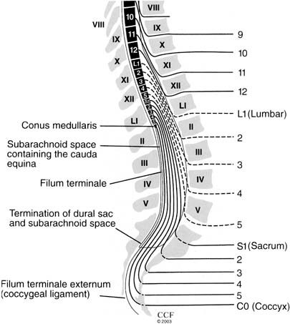
Eyer tipi
duyu defisiti

Slide 18
Seviye işaret eden
duyu defisiti

Slide 19
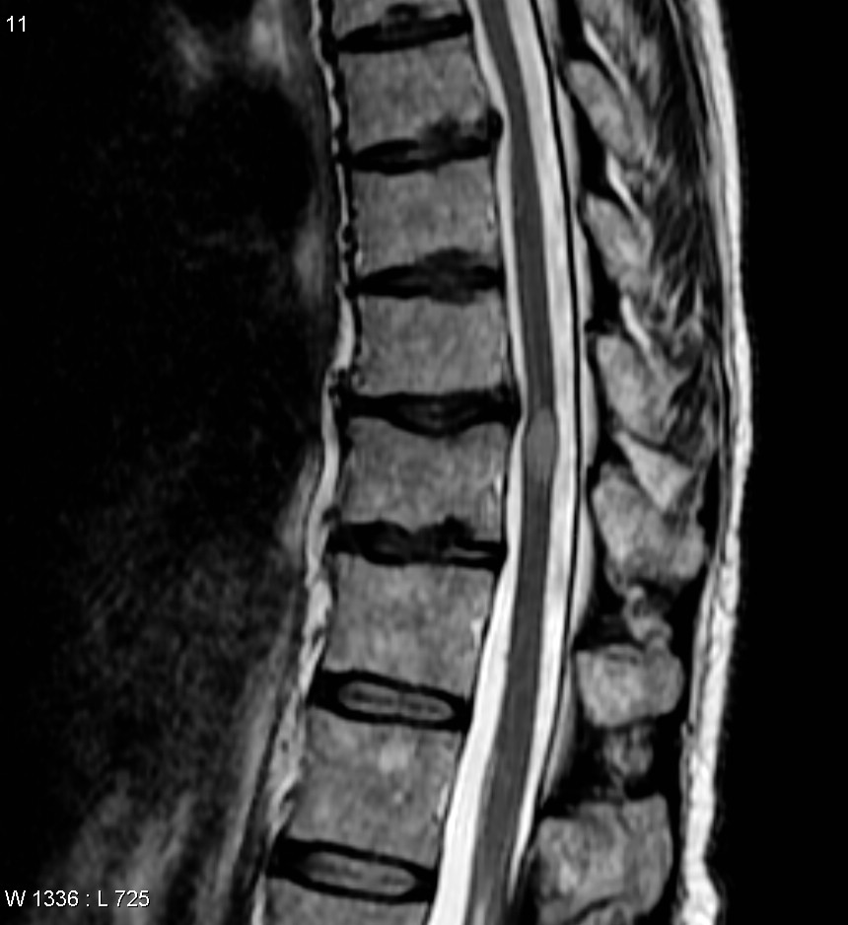
Seviye işaret eden
duyu defisiti

Slide 20
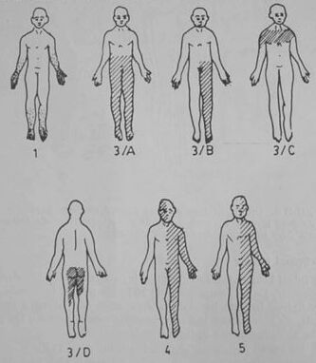
Brown-Sequard Sendromu
Lezyon tarafında temas duyusu kaybı
Karşı tarafta ağrı ısı duyusu kaybı

Slide 21
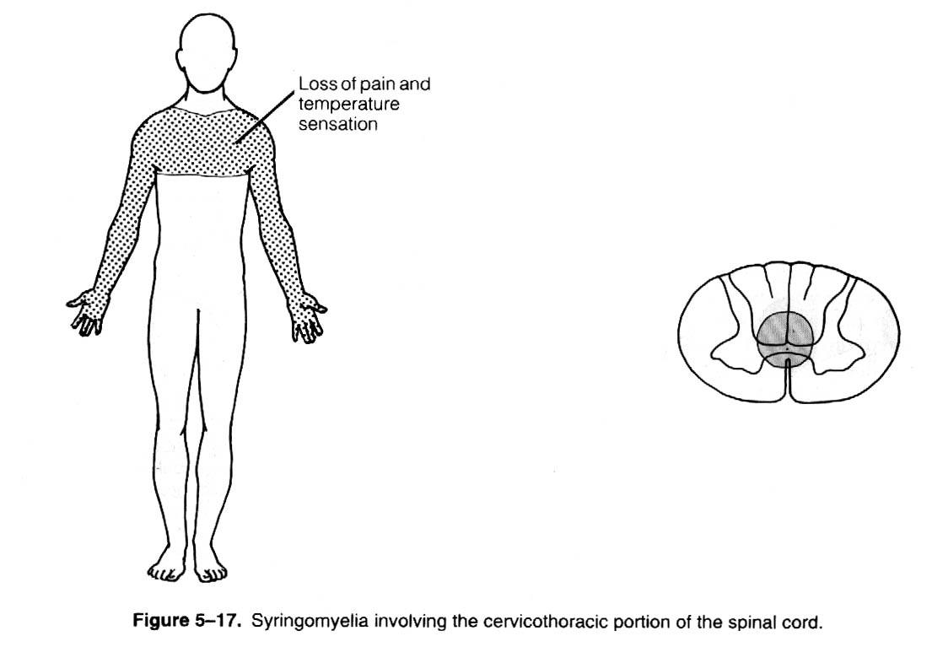
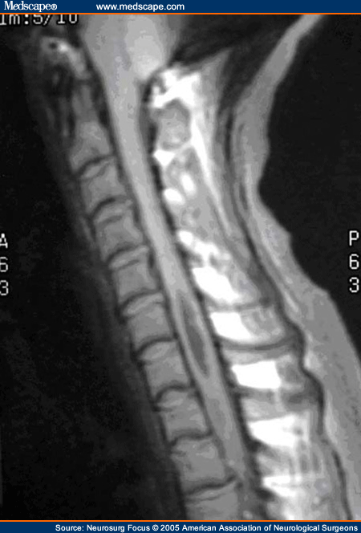
Disosiyatif duyu bozukluğu

Slide 22
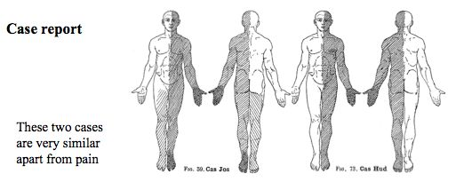
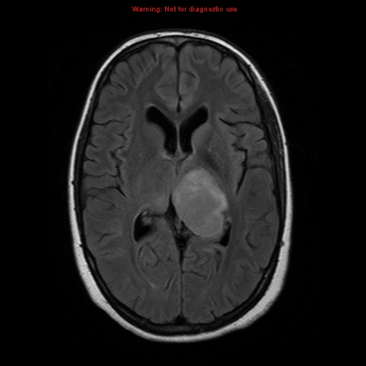
Hemihipoestezi
Talamik sendrom

Slide 23
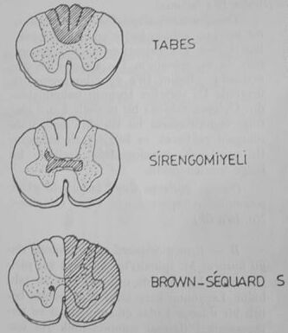
Derin duyu bozukluğu
Ataksi
Eklem pozisyon
Vibrasyon
Romberg testi

